Slide 1
登录界面页
棉花自动采摘模拟系统
账号：
密码：
忘记密码
注册账号
By 自动化类2202班 冯天瑞 梁栢杰
退出

Slide 2
注册账号界面页
注册账号
账号：
密码：
确认密码：
电话号码：
返回
确认
退出

Slide 3
忘记密码界面页
忘记密码
账号：
电话号码：
新密码：
忘记密码
注册账号
退出

Slide 4
开始界面页
棉花自动采摘模拟系统
编辑参数
收割机图形
参数列表
仓库
开始模拟
帮助及说明
退出

Slide 5
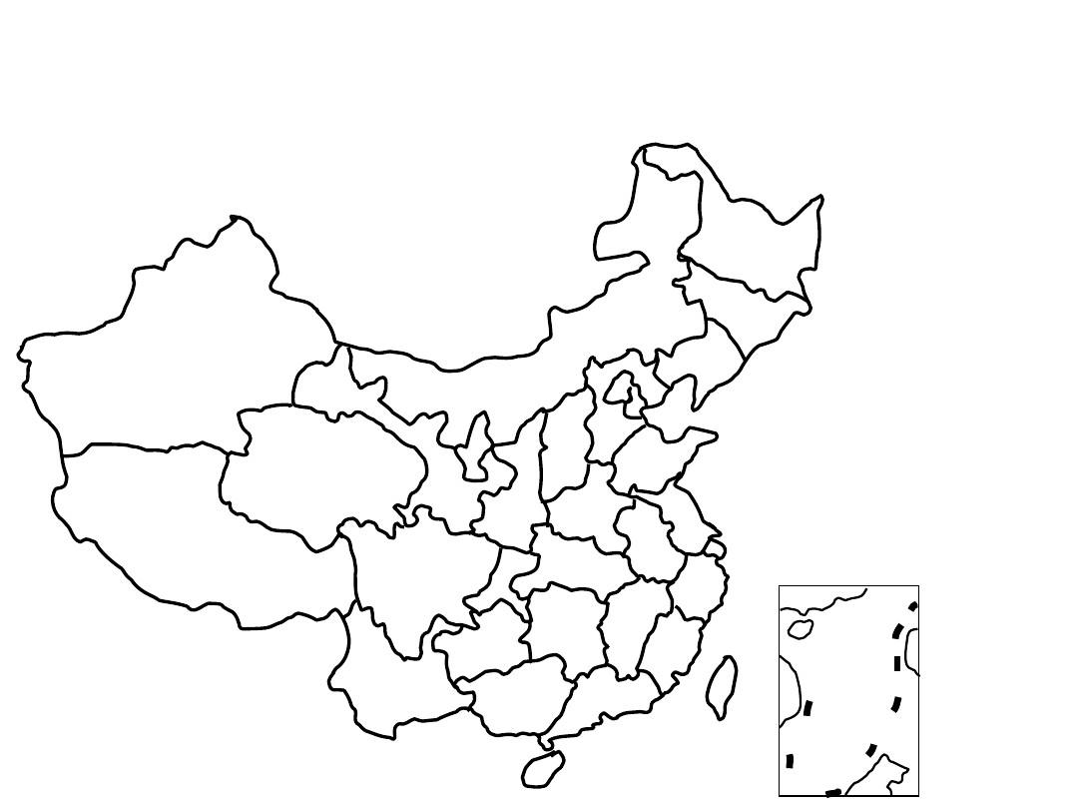
编辑参数页（1）
退出
请输入参数名：
请选择棉花产区
注：三个棉花产区，鼠标移动到地图上对应地区则该地区变为红色
下一步

Slide 6
编辑参数页（2）
退出
请输入土地面积 :__*__
本地推荐棉花种植种类为：xxx
(此处为一块棉花地）
注：左右即两种收割机类型
下一步

Slide 7
编辑参数页（3）
请选择收割机类型
（自动计算所需数量）
水平式
垂直式
注：左右即两种收割机类型
完成

Slide 8
过往参数页（1）
请选择参数
（参数列表）
****
XXXX
ABAB
GGGG
返回

Slide 9
过往参数页（3）
请选择参数
（参数列表）
****
XXXX
ABAB
GGGG
返回 查看参数
返回

Slide 10
过往参数页（4）
参数
（参数具体内容）
棉花种植地：****
土地形状：XXXX
土地面积：ABAB
收割机类型：GGGG
修改
修改
修改
修改
返回

Slide 11
模拟采摘页面（1）
请选择需要模拟的参数参数
（参数）
XXXX
ABAB
CCCC
UIUI
选择
选择
选择
选择
返回

Slide 12
模拟采摘页（2）
退出
采摘完成共需 xx 小时
土地面积：XXX
XX式收割机
这是一块棉花田
注：红色（绿色）为收割机，蓝色为运输车，黄色为拾棉车
下一步

Slide 13
模拟采摘页（3）
退出
共收成棉花 xx 公斤
所需体积：xx
这是一块棉花田
注：红色（绿色）为收割机，蓝色为运输车，黄色为拾棉车
完成

Slide 14
仓库管理页面（1）
仓库管理
（请选择需要管理的参数）
仓库名1
仓库名2
仓库名3
仓库名4
选择
选择
选择
选择
新建仓库
返回

Slide 15
仓库管理页面（新建仓库）
新建仓库
（请选择需要管理的参数）
请输入仓库名：
请输入仓库容量：
完成
返回

Slide 16
仓库管理页面（2）
仓库管理
棉花重量：XXX
棉花体积：XXX
仓库剩余位置：XXX
仓库
出库
入库
返回

Slide 17
仓库管理页面（出库）
仓库管理
请输入出库棉花重量：
仓库剩余位置：XXX
仓库
完成
返回

Slide 18
模拟采摘页（4）
西北地区：露天仓储
出库成功
注：此为西北棉产区仓储管理页
完成

Slide 19
模拟采摘页（6）
黄河、长江流域：室内仓储
出库成功
注：此为黄河流域、长江流域棉产区仓储管理页
完成

Slide 20
仓库管理页面（入库）
仓库管理
请选择入库的棉花参数
仓库剩余位置：XXX
**** --xxx（所需体积）
XXXX --xxx
ABAB --xxx
GGGG --xxx
仓库
完成
返回

Slide 21
仓库管理页面（入库动画）
退出
黄河、长江流域：室内仓储
入库成功
注：此为黄河流域、长江流域棉产区仓储管理页
完成

Slide 22
仓库管理页面（入库动画）
退出
西北地区：露天仓储
入库成功
注：此为西北棉产区仓储管理页
完成

Slide 23
帮助及说明页
帮助及说明
本程序作为棉花自动化采摘之模拟程序，可就我国三大主要棉花产区进行自动化收割模拟，并计算收成及模拟仓储过程。
初始设置为长江地区，更改模拟设置可在“编辑参数”系统中进行，随后点击“开始模拟”进行仿真。亦可选择过往参数选择已经编辑过的参数。
By 自动化类2202班 冯天瑞 梁柏杰
返回

